Slide 1
Abraham lincoln
Roko Ante Čuljak 7.c

Slide 2
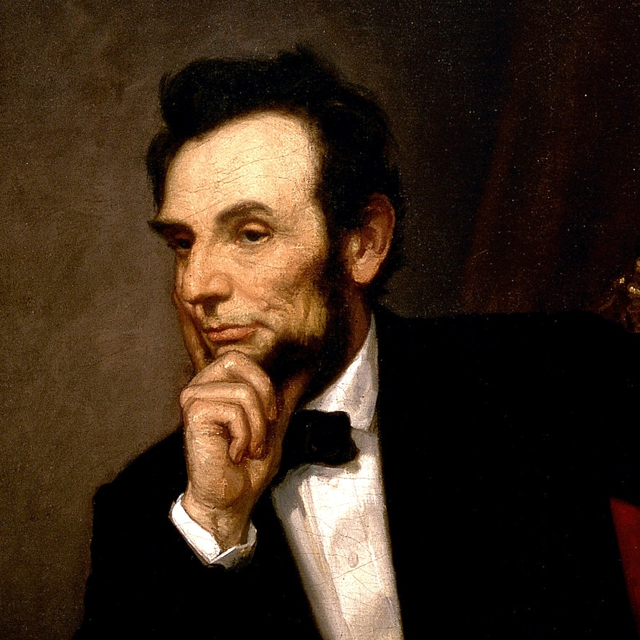
Život i smrt
Abraham Lincoln rođen je je 12. veljače 1809. godine u Hodgenvillu, a umro je u Washington DC, 15 travnja 1865 godine, što znači da je živio 56 godine

Slide 3
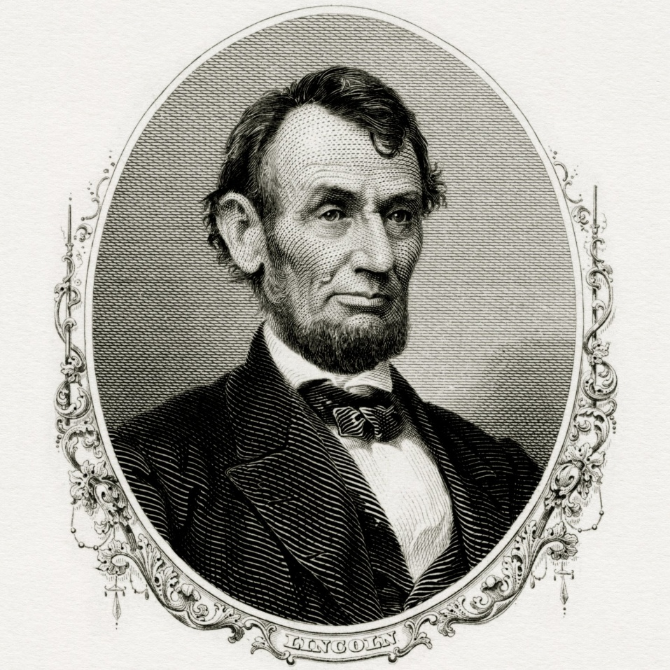
Predsjednička nominacija
Abraham Lincoln je još kao splavar gledao vezane robove kako rade na Mississippiju. Kao član tadašnjeg kongresa istupa protiv robstva.
1860 godine nominiran je kao 16. predsjednik SAD-a te je jedan od najznačajnijih predsjednika SAD-a.
Amerikanci su ga doživjeli kao velikanca. Ukinuo je robstvo i vodio Uniju do pobjede u građanskom ratu.

Slide 4
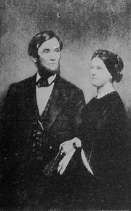
Obitelj
Godine 1840. Lincoln se zaručio sa Mary Todd, iz bogate robovlasničke obitelji iz Lexingtona, Kentucky. Sreli su se u Springfieldu, Illinois, u prosincu 1839.
Vjenčanje planirano za 1. siječnja 1841. je otkazano na Lincolnov zahtjev. Kasnije su se ponovno sreli na zabavi i vjenčali se 4. studenog 1842.

Slide 5
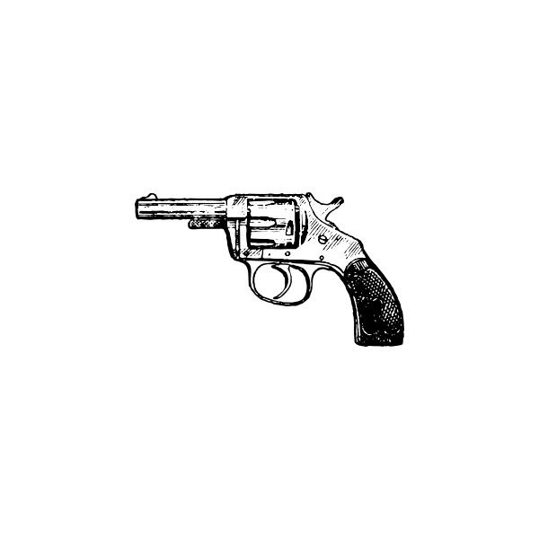
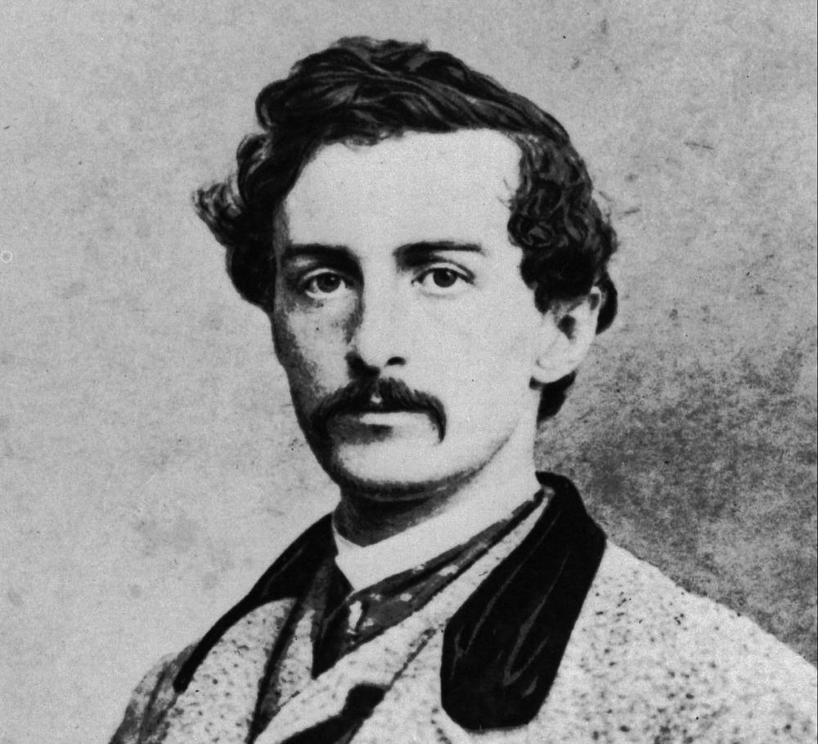
Smrt abraham lincolna
Abraham Lincoln umro je 15.4.1865 godine. Poznati glumac John Willkes Booth izvršio je atentat na njega. Abraham Lincoln je preživio upucaj. Nakon toga bio je 9 sati u komi te je umro. Pokopan je u 10:00 u bijeloj kući u Istočnoj sobi
John Willkes Booth

Slide 6
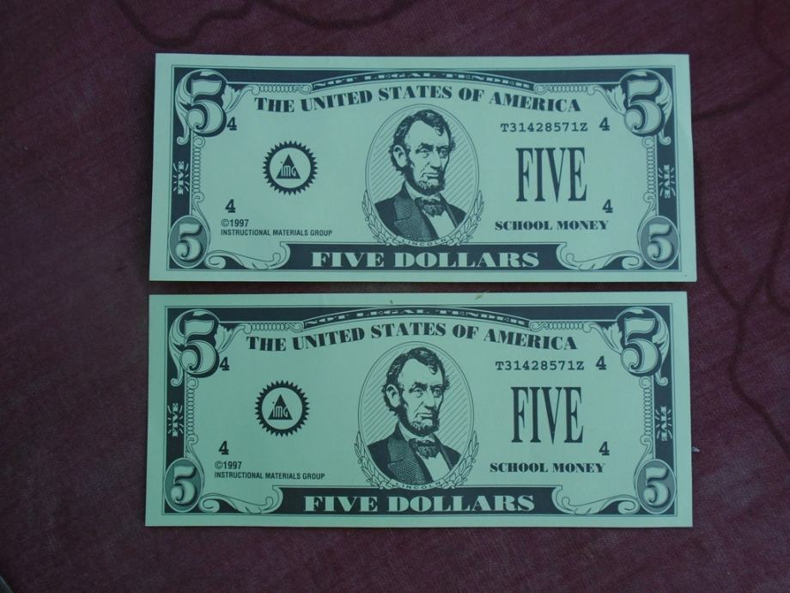
zanimljivosti
Abraham Lincoln, bio je 16. predsjednik SAD-a.
Zbog svih njegovih djela nalazi se na novčanici od 5 američkih dolara (5$)
15.4 proglašen je jedan od najgorih dana u godini, a tog istog dana je Abraham Lincoln umro ☹.
Novčanica od 5 američkih dolara s Abrahamom Lincolnom :

Slide 7
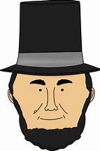
hvala na pažnji!!! <3

